Slide 1
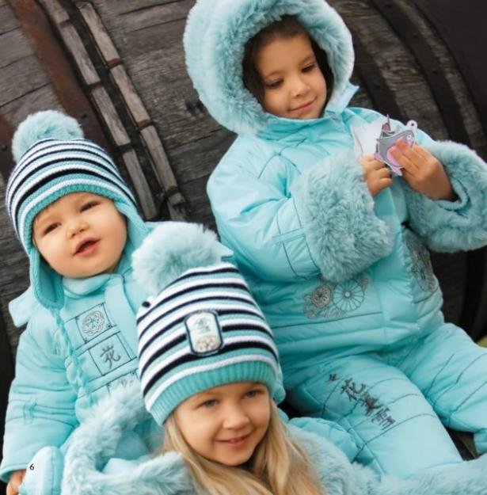
Зимняя Воспитатель: Борисова Валентина Александровна одежда Москва,2014г.

Slide 2
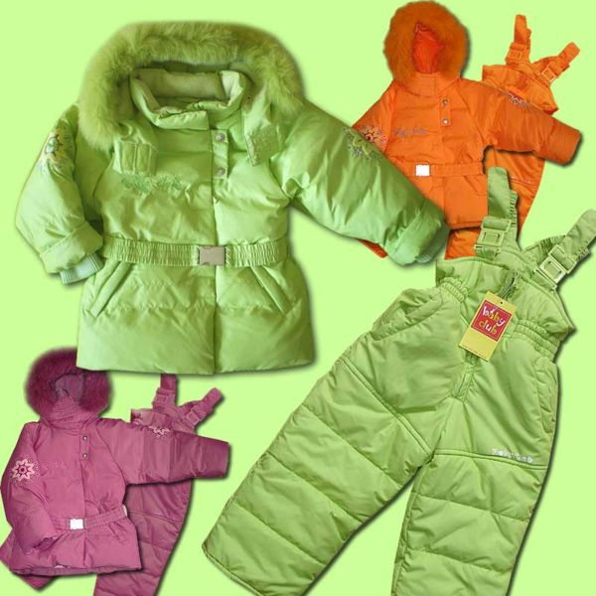
Комбинезоны

Slide 3
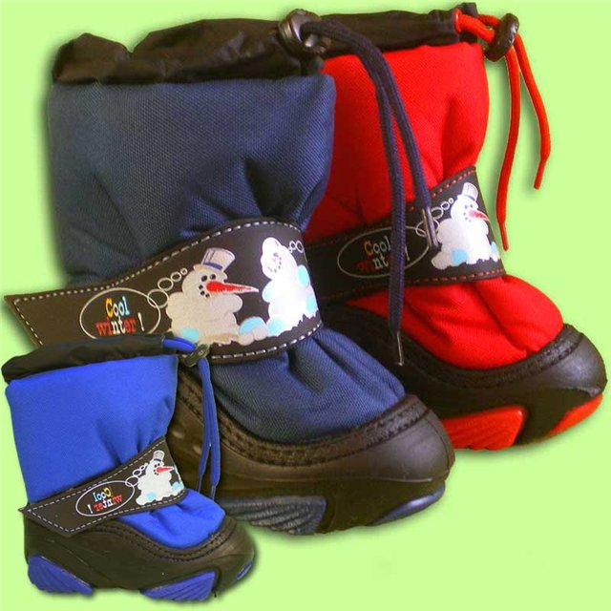
Зимняя обувь-сапоги

Slide 4
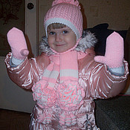
Шапка, шарф, варежки

Slide 5
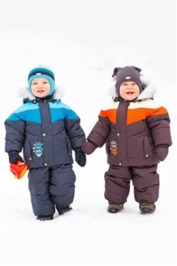
Дети в зимней одежде

Slide 6
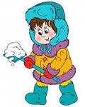
Ребенок на прогулке

